Slide 1

Kommunalt samarbeid for sterkere beredskap
Frode Singstad og Kjetil Birkeland Daatland
Arena Trøndelag, oktober 2025

Slide 2

Title for accessibility
PwC

Slide 3

Title for accessibility
PwC

Slide 4


Slide 5


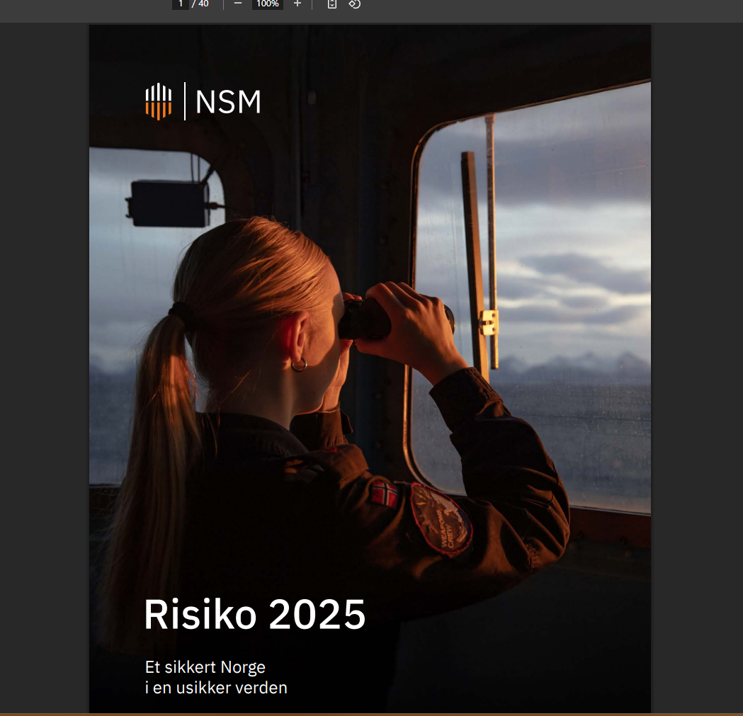
Nasjonale rapporter understreker behovet for en samlet innsats mot fremtidige trusler som spionasje, sabotasje og cyberangrep

Slide 6
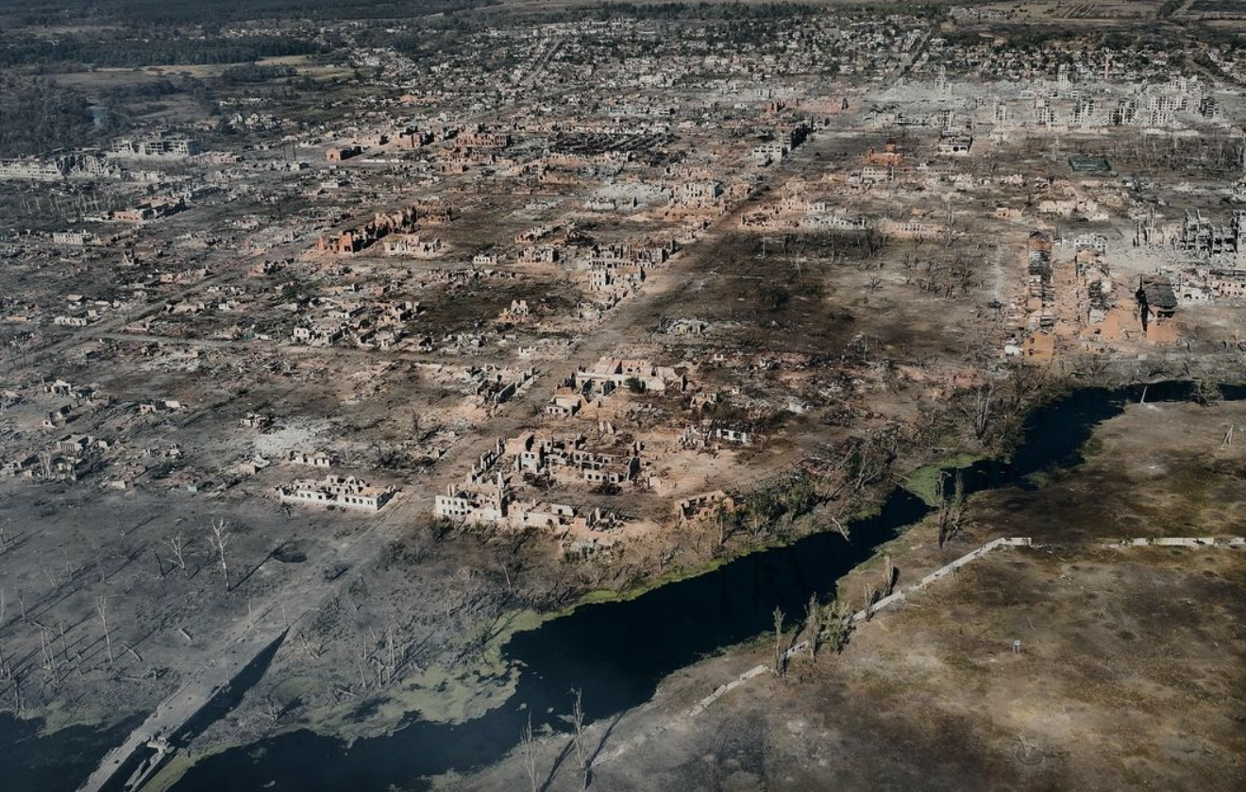
Title for accessibility
PwC

Slide 7
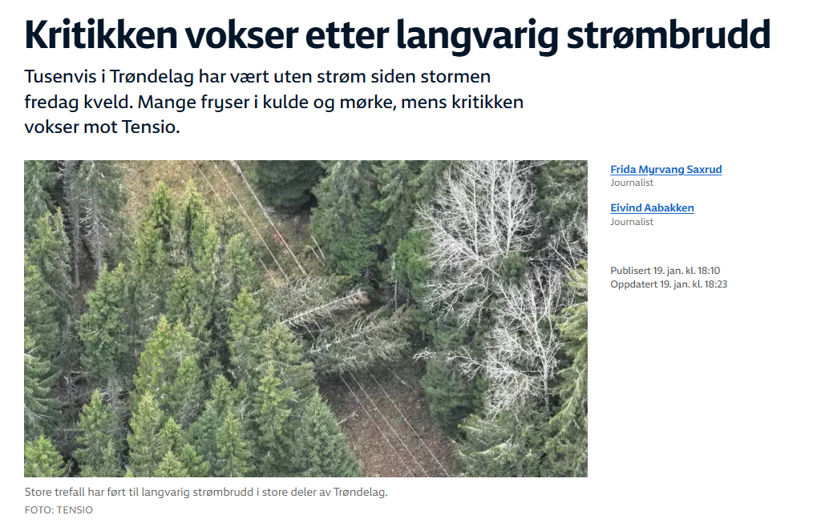
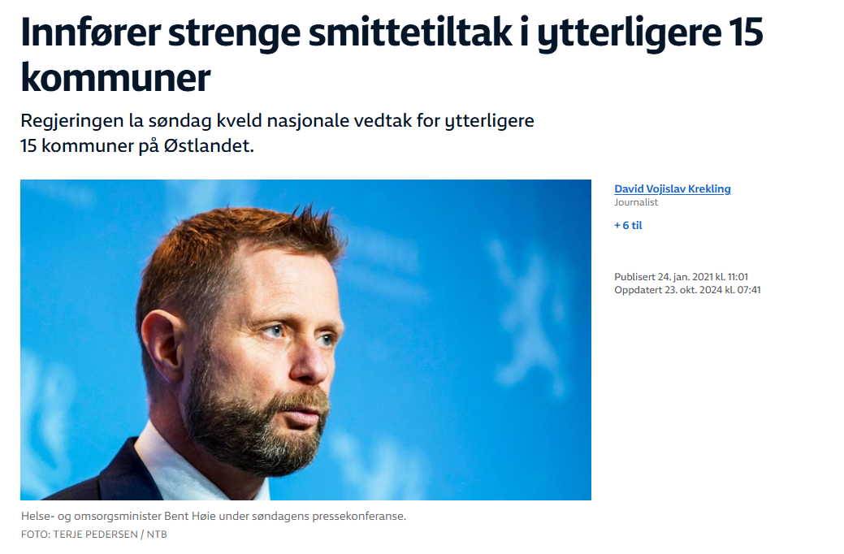
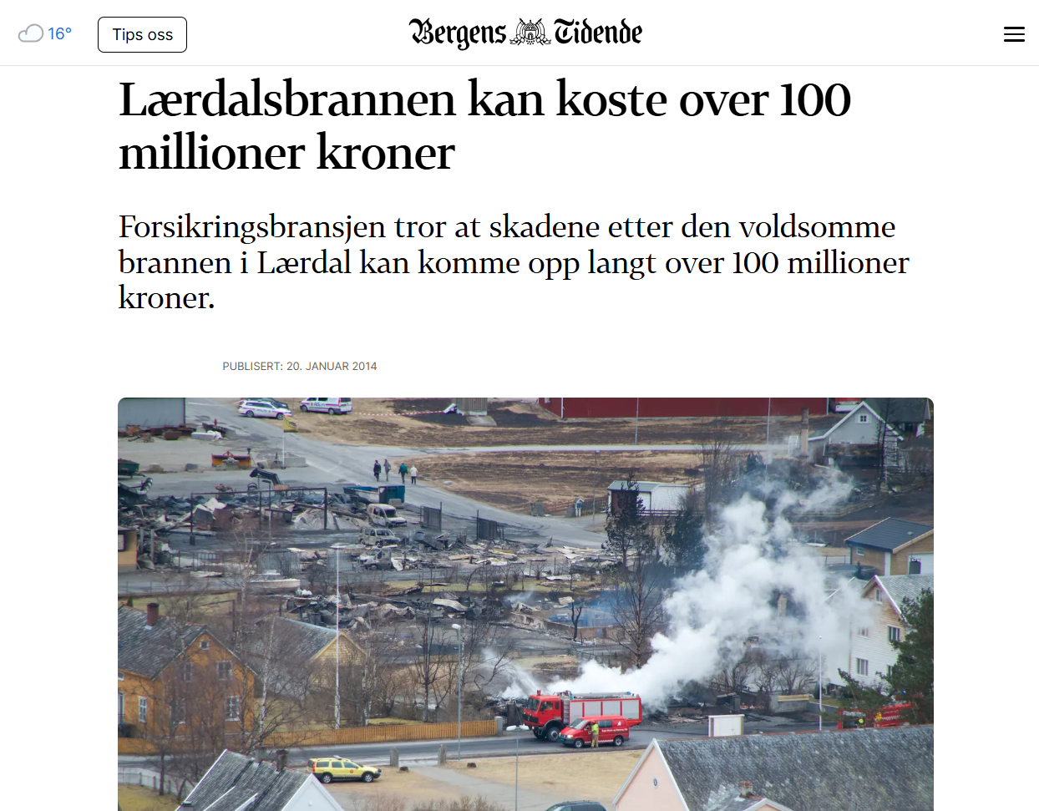
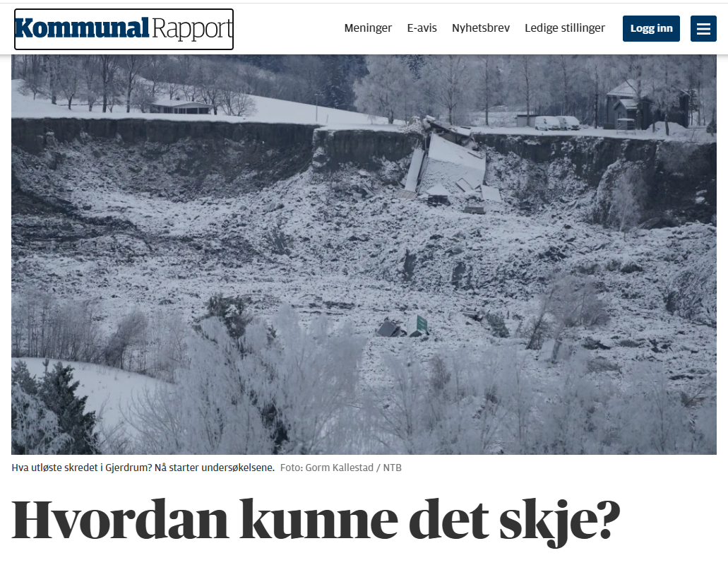
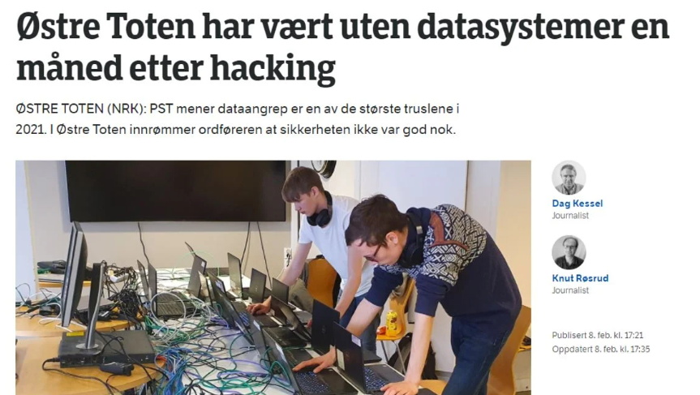
Kommunen står i første linje i krisehåndtering, og har ansvar innen en rekke områder
Kommunal beredskapsplikt
Sosial beredskap
Drikkevann
Skole og oppvekst
Akutt forurensing
Helse og omsorg
Brann og redning
Kommune- planlegging
Sivilforsvars- plikter
Nærings-
beredskap
Eksterne aktører
*Modell: NOU 2023:17, figur 5.1 side 68

Slide 8



I et totalberedskapsperspektiv er det helt åpenbart at kommunene bør samarbeide mer og tettere

Slide 9



Våre analyser baserer seg på et bredt og sammensatt datagrunnlag
Dokumentgjennomgang
Spørreundersøkelse (N: 189)
Casestudier
Dokumentgjennomgang
Spørreundersøkelse (N: 189)
Casestudier

Slide 10
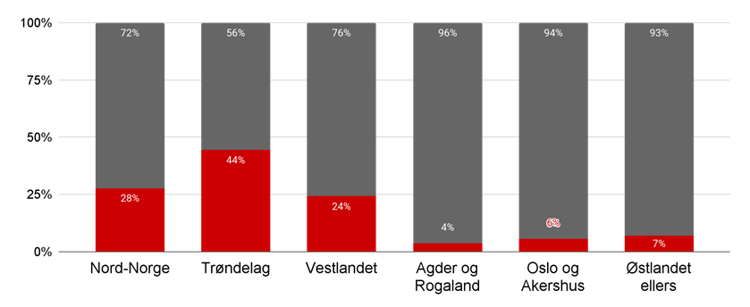
De fleste norske kommuner samarbeider om beredskap, men nesten 1 av 5 gjør det ikke, og Trøndelag er verst i klassen
Samarbeider din kommune med andre kommuner om beredskap?
72%
56%
76%
96% 4%
94% 6%
93% 7%
44%
28%
24%
Andel av respondenter som har samarbeid
Andel av respondenter som ikke har samarbeid
Notes:
I Trøndelag oppgir 44% av kommunene å IKKE ha samarbeid

Slide 11
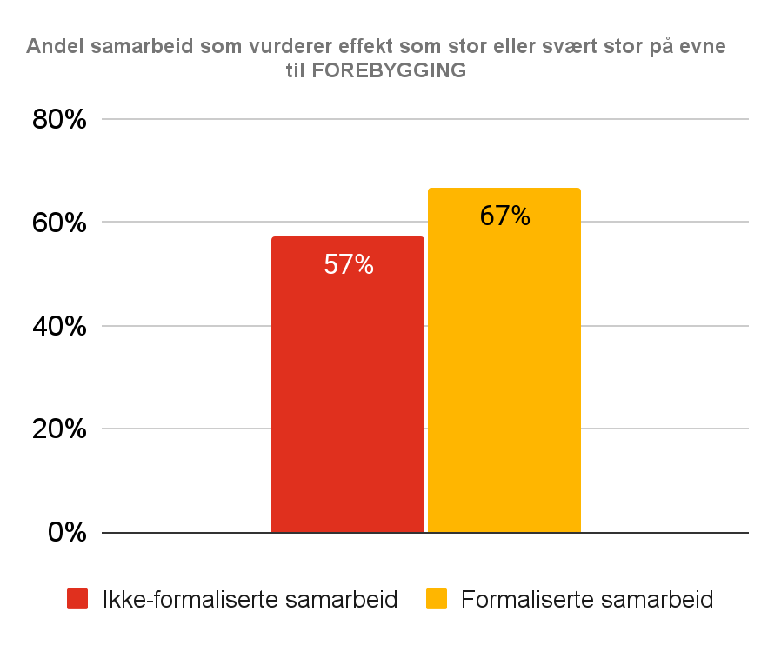
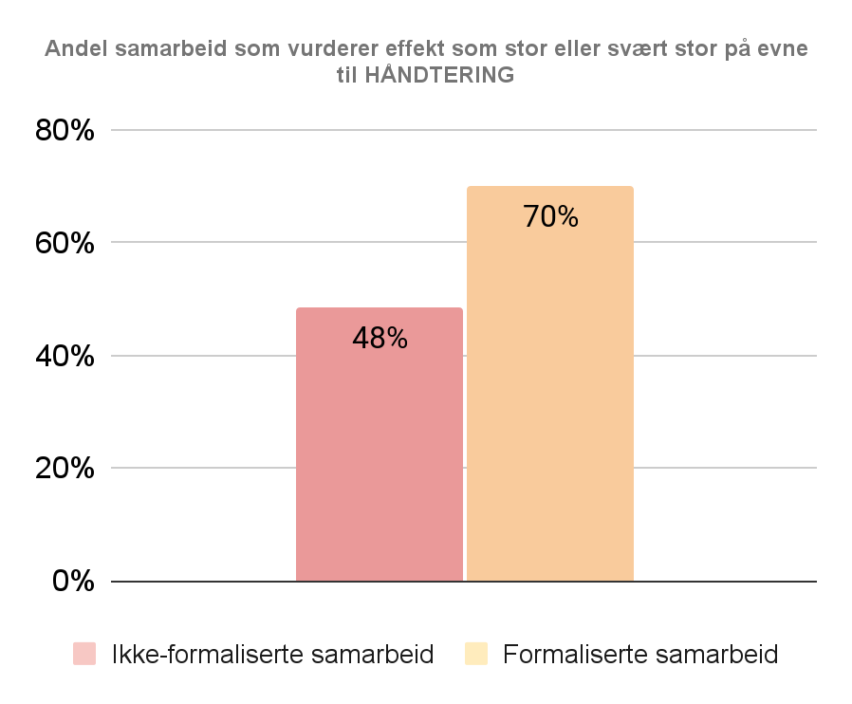
Samarbeidene har effekt, og formaliserte samarbeid oppleves å gi bedre effekt enn ikke-formaliserte samarbeid
Andel av samarbeid som vurderer effekt som stor eller svært stor på evne til forebygging
Andel av samarbeid som vurderer effekt som stor eller svært stor på evne til håndtering
67%
70%
57%
48%
Ikke-formaliserte samarbeid
Formaliserte samarbeid
Ikke-formaliserte samarbeid
Formaliserte samarbeid
Jo mindre og mindre sentral kommune, jo større opplevd effekt av at samarbeidene er formalisert

Slide 12
...samtidig er en relativt stor andel av samarbeidene ikke formalisert
Samarbeidet er ikke formalisert
37 %
Annet avtalebasert samarbeid
24 %
Vertskommunesamarbeid
10 %
Annet samarbeid
9 %
Kommunalt oppgavefellesskap
8 %
IKS
7 %
IPR
1 %
Vet ikke
1 %
AS
1 %

Slide 13

Alle trenger ikke være eksperter på alt!
Effektive samarbeid drar nytte av kommunenes styrker, og kompenserer for svakheter

Slide 14



Koordinering på tvers av tre nivåer kan være en kritisk suksessfaktor
Politisk
Administrativ ledelse
Mangel på synkronisering utfordrer samarbeid
Fagressurser

Slide 15
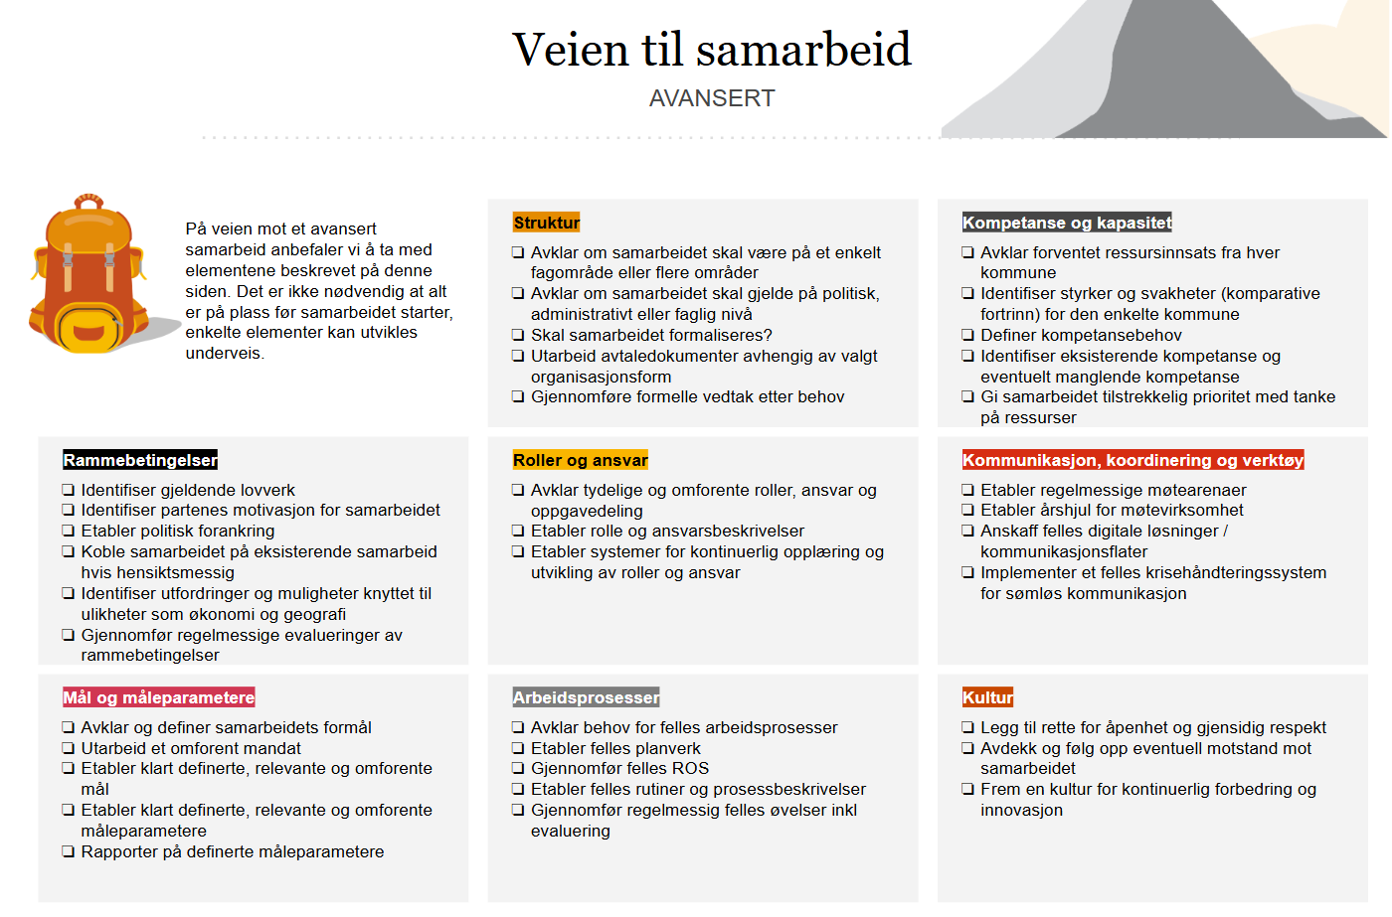
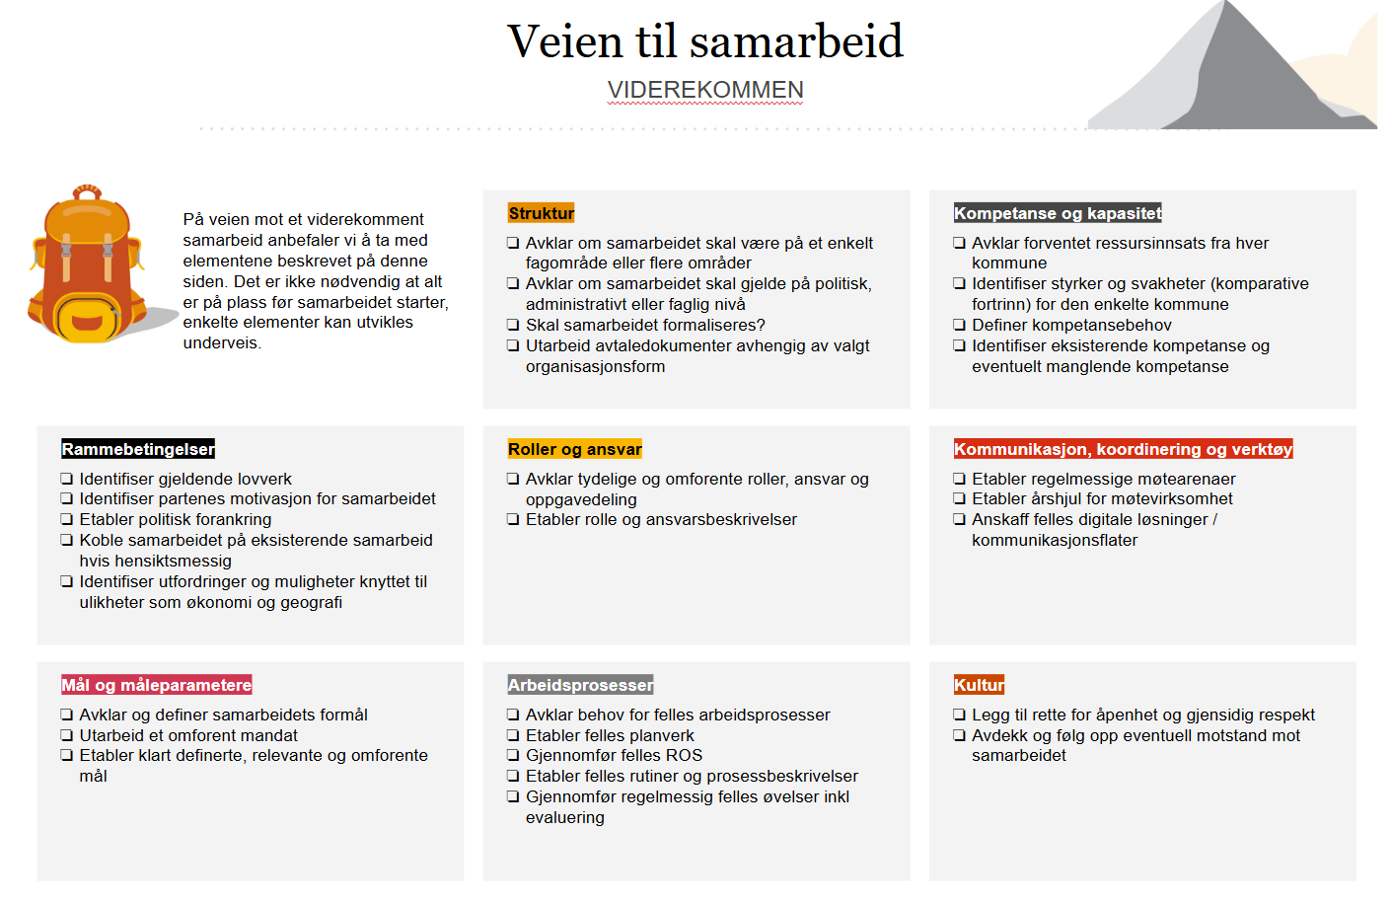
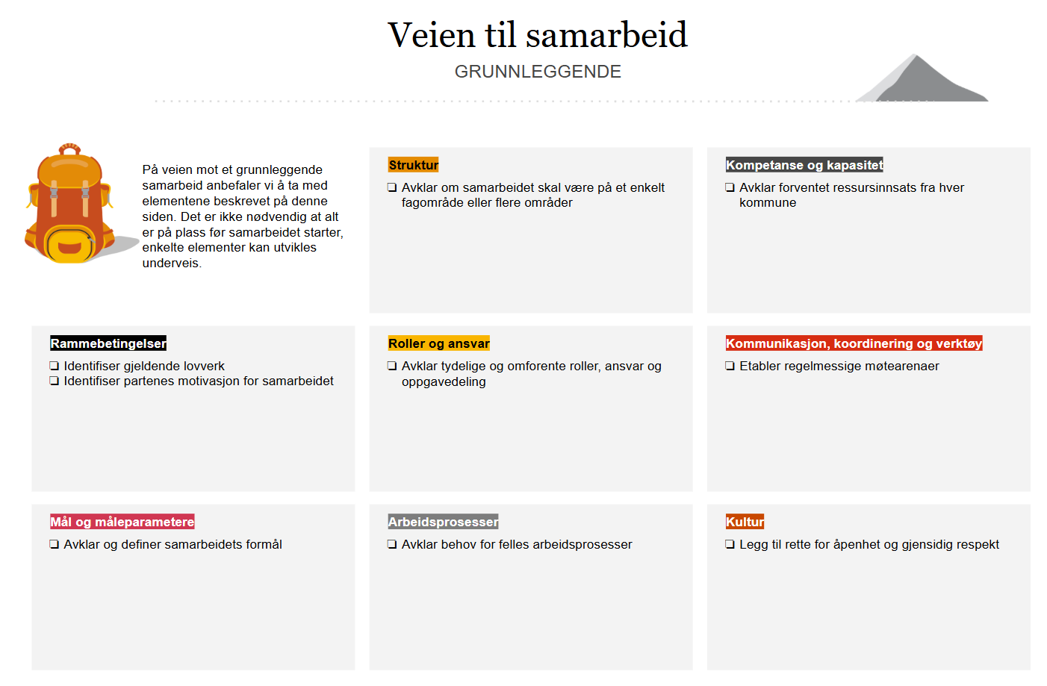




Vi har utviklet en verktøykasse (“veikart”) for en stegvis prosess mot etablering av samarbeid
Avansert
Viderekommen
Grunnleggende

Slide 16




Våre fire hovedanbefalinger til norske kommuner
Samarbeid!
Formaliser samarbeidet
Se på internt samarbeid i egen kommune
Forankre på politisk, administrativt og faglig nivå

Slide 17

Vil du vite mer? Ta kontakt i en pause, så sender vi rapporten!
Finnes også på ks.no

Slide 18
Takk for oss! Frode Singstad, partner Kjetil Birkeland Daatland, senior manager
© 2025 PwC Norway. All rights reserved. PwC refers to the group of member firms and may sometimes refer to the PwC network. Each member firm is a separate legal entity. Please see www.pwc.com/structure for further details.

